Slide 1


无人系统设计
分析与实现
周义天 许正霖 杨宇晗

Slide 2
01
飞机打靶原理
目 录
02
固定靶展示分析
CONTENTS
03
移动靶展示分析

Slide 3
01
飞机打靶原理

Slide 4
Part1：飞机打靶原理
在大多数场合中，用“开关量”来控制一个物理量，就显得比较简单粗暴。有时候，是无法保持稳定的。因为单片机、传感器不是无限快的，采集、控制需要时间。 而且，控制对象具有惯性。比如你将一个加热器拔掉，它的“余热”（即热惯性）可能还会使水温继续升高一小会。 这时，就需要一种『算法』：
它可以将需要控制的物理量带到目标附近
它可以“预见”这个量的变化趋势
它也可以消除因为散热、阻力等因素造成的静态误差

Slide 5
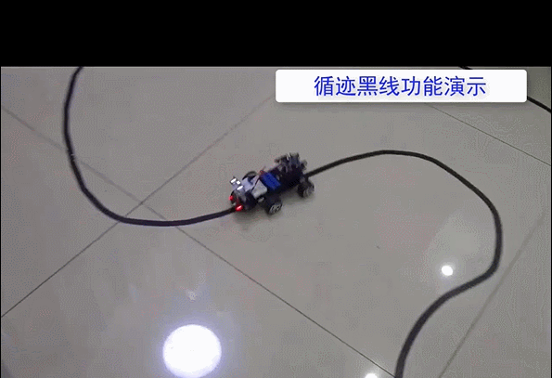
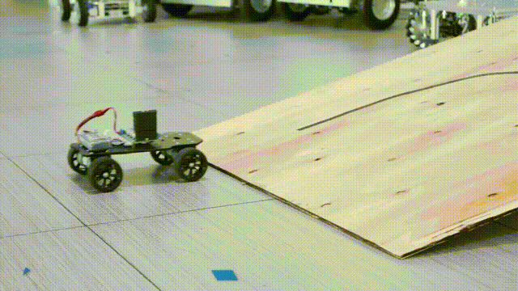
Part1：飞机打靶原理
PID 算法是工业应用中最广泛算法之一，在闭环系统的控制中，可自动对控制系统进行准确且迅速的校正。PID 算法已经有 100 多年历史，在四轴飞行器，平衡小车、汽车定速巡航、温度控制器等场景均有应用。

Slide 6
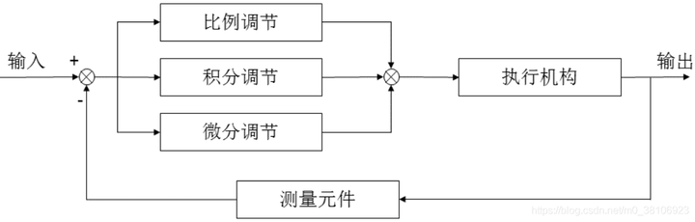
Part1：飞机打靶原理
PID 算法：就是“比例（proportional）、积分（integral）、微分（derivative）”，是一种常见的“保持稳定”控制算法。PID控制算法是结合比例、积分和微分三种环节于一体的控制算法，根据输入的偏差值，按照比例、积分、微分的函数关系进行运算，运算结果用以控制输出

Slide 7
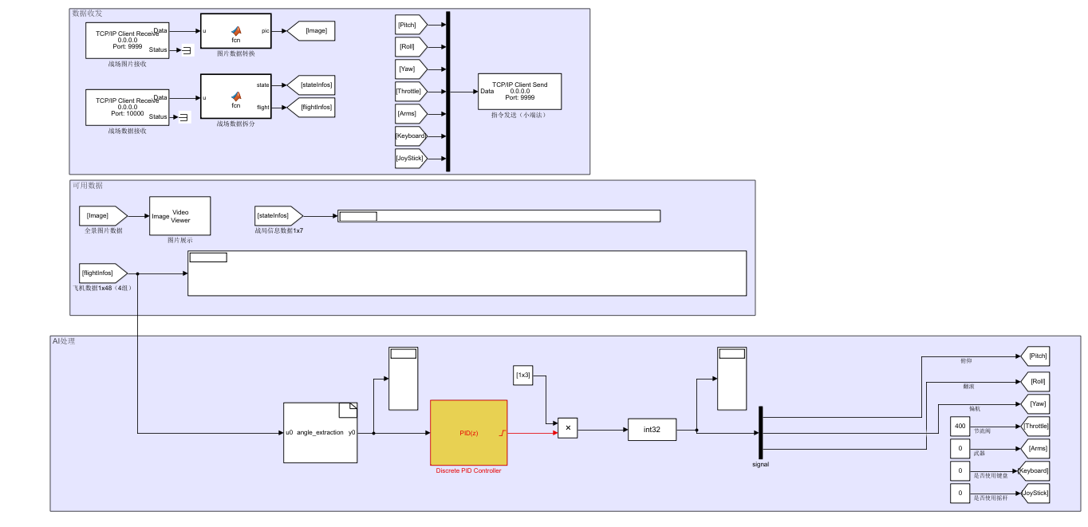
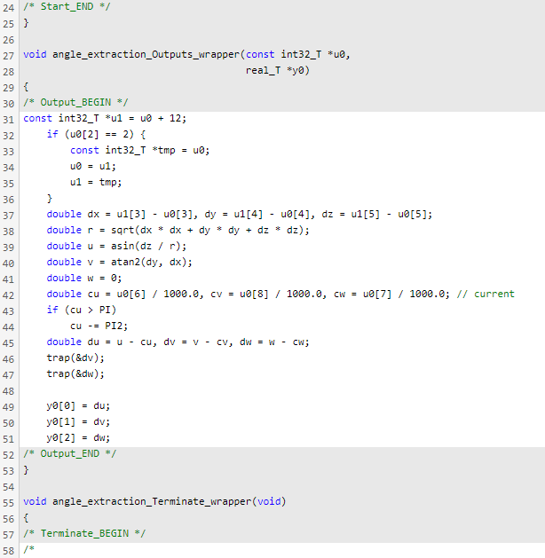
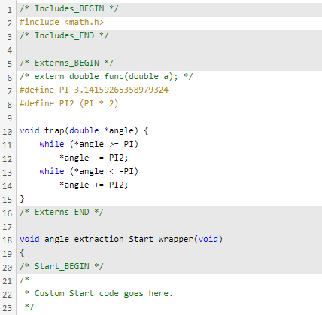
Part1：飞机打靶原理
在我们的设计中，首先我们得到敌机和本机之间的相对角度du,dv, dw

Slide 8
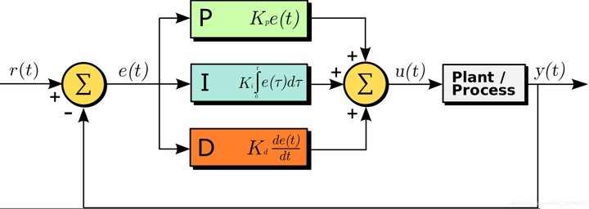
Part1：飞机打靶原理
虽然飞机的速度是一定的，但是三个方向的分速度dx, dy, dz是与角速度有关的, 那么我们的策略即为调整至与敌机角度一致之后保持方向不变直行直至追上敌机。

Slide 9
02
固定靶展示分析

Slide 10
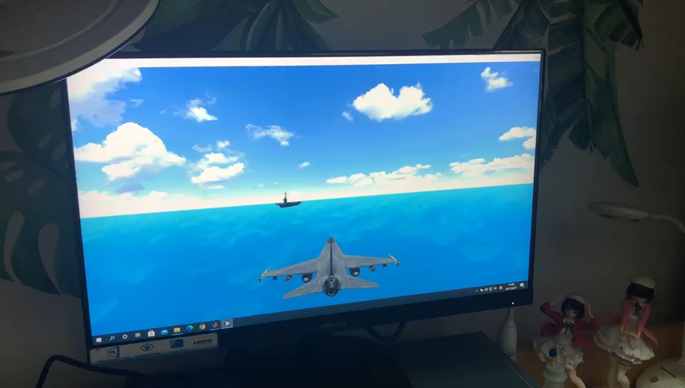
Part2:固定靶展示分析

Slide 11
03
移动靶展示分析

Slide 12
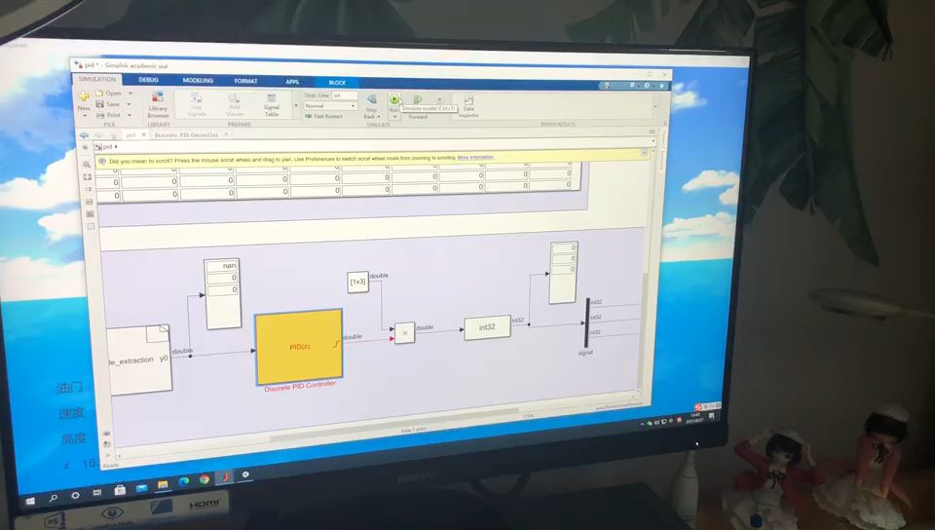
Part2:移动靶展示分析

Slide 13
感谢在座各位的聆听观看

